Slide 1
Развитие познавательной активности у обучающихся с ОВЗ

Slide 2
Коррекция и развитие по структуре дефекта
МЫШЛЕНИЕ (вооб-ние)
речь
ПАМЯТЬ
ВНИМАНИЕ
ВОСПРИЯТИЕ
ОЩУЩЕНИЯ

Slide 3
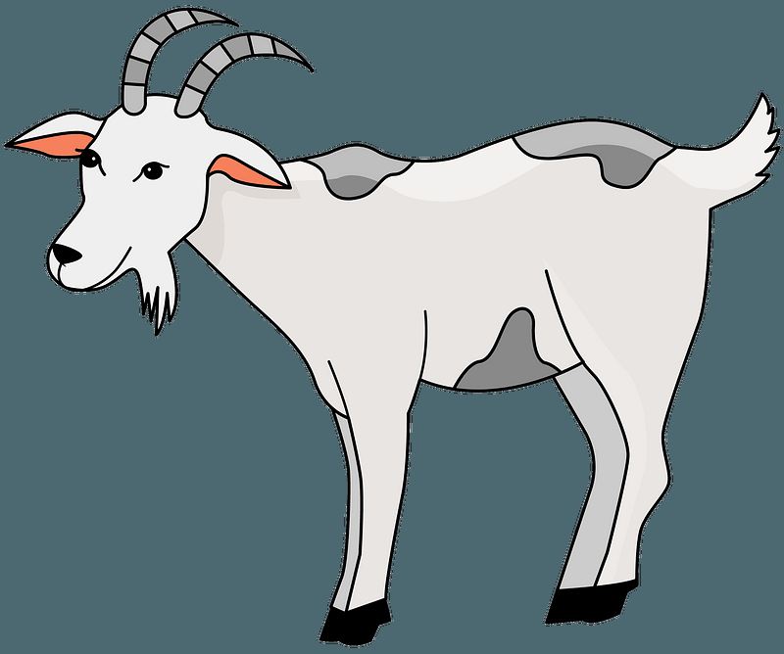
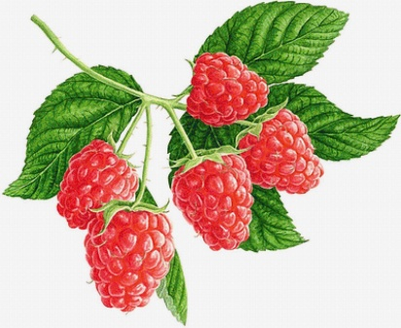
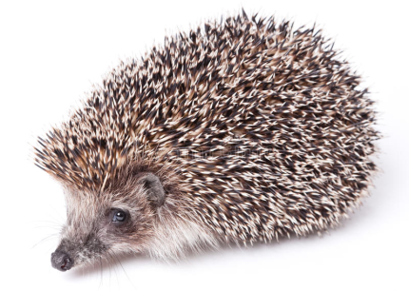
ВОСПРИЯТИЕ цвета и пространства с расположением предметов за цветными прямоугольниками

Slide 4
Внимание и память

Slide 5
Найди предметы! Посчитай!

Slide 6
Что ты видишь на картинке? (с последующим запоминанием)

Slide 7
Организация произвольности внимания

Slide 8
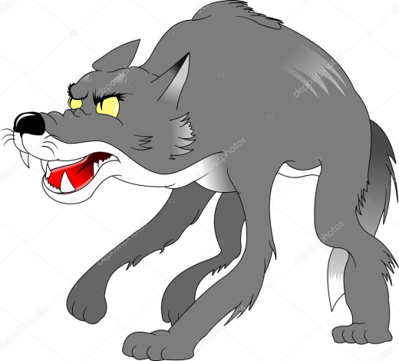
ЛОГИКА и РЕЧЬ: Ёжик очень гостеприимный, но у него очень маленький домик. Поэтому он решил пригласить на чай того, в чьём названии нет буквы «Л». Кого позвал Ёжик на чай?

Slide 9
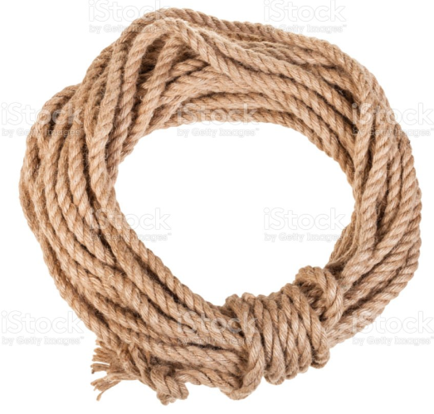
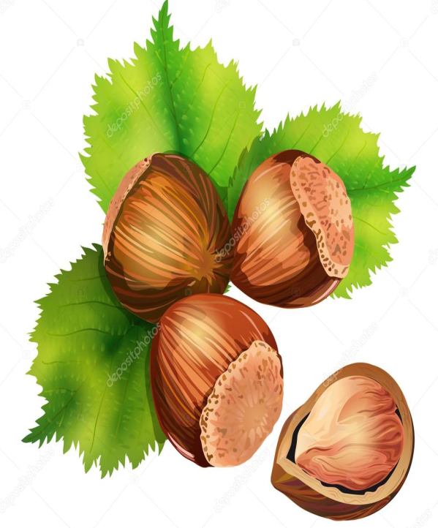
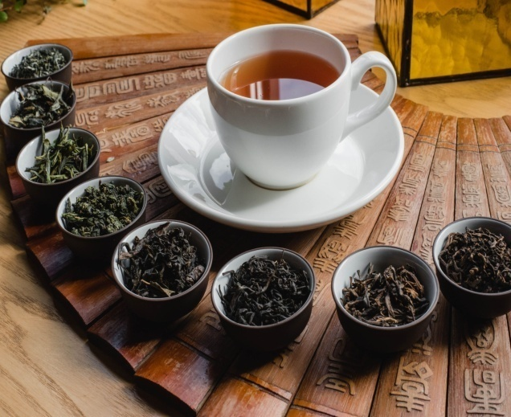
Какой предмет останется? Запиши его название! (Мышление-речь)
Убирай из списка предмет, если: нельзя назвать словом крепкий, может быть жидким, его можно назвать бечёвкой или канатом, можно назвать словами молочный и коренной.

Slide 10
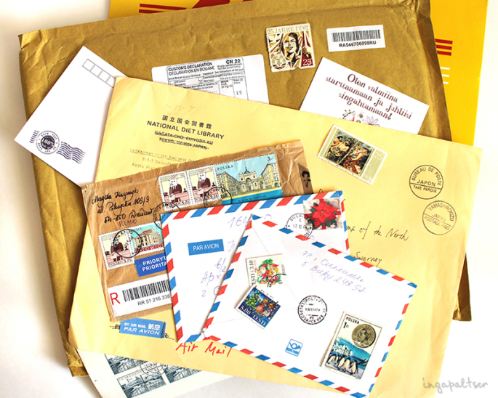
Рассмотри картинки, образуй от названия предметов наименования людей по роду деятельности. Какое из слов образовано не так, как остальные?

Slide 11
Работа над речью, логикой и вниманием
Девочка Маша ждала гостей. Сколько же посуды нужно подготовить! Для салата - салатник, для масла - маслёнка, для конфет - конфетница. А какую посуду приготовила Маша для печенья? (1) песочница (2) хлебница (3) сухарница (4) печенюшница
(5) печеньица

Slide 12
Угадай-ка!
1)
2)
3)
4)
5)
6)
7)
8)
9)
Что корректируем в 3 порядке?
Какое домашнее животное было в игре?
Который час показывали часы?
Какой предмет, не относящийся к мебели , но к погоде вы видели на защумленной картинке?
Какой предмет на зашумленной цветной картинке является необходимым для цветов?
Кого пригласил в гости гостеприимный ежик?
Что можно попить на перемене?
Кто не бегает на коньках?
Где любят играть дети?

Slide 13
Угадай-ка!
1)
2)
3)
4)
5)
6)
7)
8)
9)
Внимание
Коза
3 часа
Зонт
Ваза
Медведь
Чай
Лыжник
Песочница

